Slide 1
Математика
ІV тиждень
Урок №1

Slide 2
Приготуй Вчись
Робочий зошит
Підручник з математики
Ручку, олівець, лінійку
Читати інструкції уважно і крокувати за ними
Виконувати усні обчислення
Шукати і виправляти помилки
Записувати розв’язання задач
Креслити відрізки
Самостійно вести записи

Slide 3
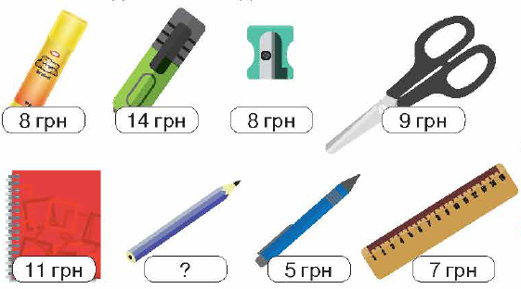
Крок 1. Усний рахунок
Що коштує однаково?
На скільки гривень блокнот дорожчий за ручку?
У скільки разів лінійка дешевша за маркер?
За ножиці, клей і олівець заплатили 21 грн. Скільки коштує олівець?
У скільки разів точилка дорожча за олівець?

Slide 4
Крок 2. Приготуйся працювати у зошиті
Який сьогодні день тижня?
Яке число і місяць?
Запиши дату.
Пропиши число у рядок каліграфічно.
Розкажи про число.

Slide 5
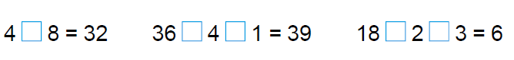
Крок 3. Міркуємо!
Розглянь записи.
Доповни їх арифметичними діями.
Запиши вирази у зошит.

Slide 6
Крок 4. Працюємо з таблицею множення числа 8.
Відкрий підручник на стор. 119.
Розглянь таблицю множення числа 8. Прочитай її.
Користуючись таблицею, виконай завдання 3.
УВАГА! Який вираз не можна розв’язати? Зміни арифметичну дію і обчисли вираз.
Підкресли вираз, який має найбільше значення. Розкажи про це число.

Slide 7
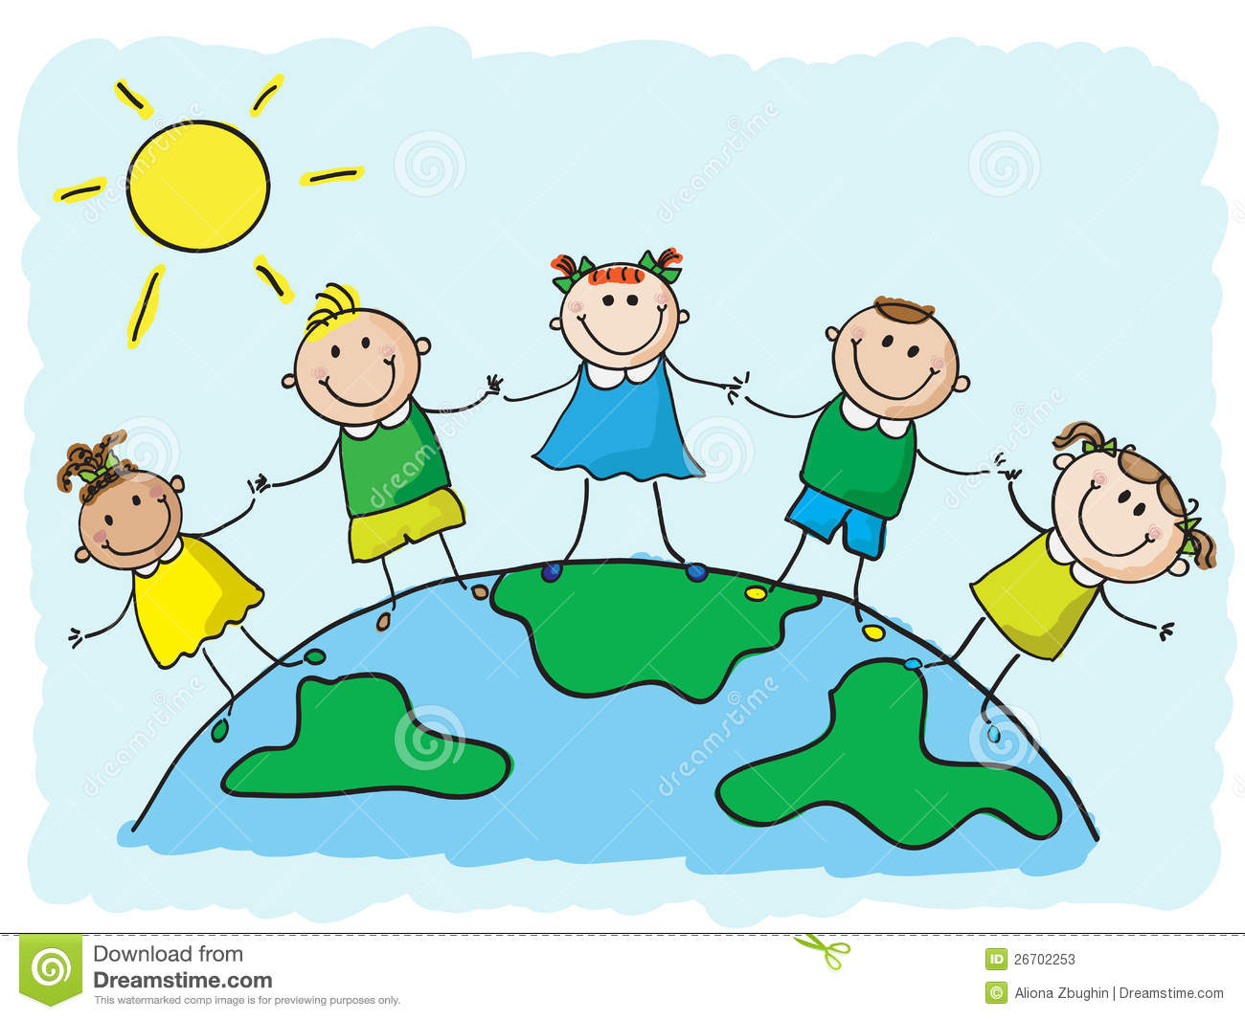
Стоп урок!
Попий води.
Виконай декілька вправ.

Slide 8
Крок 5. Розв’язуємо задачу.
Прочитай задачу 6 на стор. 119.
Ще раз прочитай питання задачі.
Пригадай правило:
Щоб дізнатися у скільки разів одне число більше або менше іншого, треба більше число ___?____ на менше.

Slide 9
Крок 6. Записуємо коротку умову
Які кущі росли в саду?
Скільки розпустилося кущів смородини?
Що відомо про кущі аґрусу?
Яке питання задачі?
См. – 5 к.
Аґр.– ? к., на 10 >
ПЕРЕВІР СЕБЕ
натисни
в ? разів >

Slide 10
Крок 7. Розв’язуємо задачу
Чи можеш ти одразу порівняти кущі смородини і аґрусу?
Скільки кущів аґрусу розпустилося?
У скільки разів більше розпустилося аґрусу?
Запиши відповідь. Пам’ятай: ти шукаєш – у скільки разів більше.

Slide 11
Крок 8. Самостійна робота
Стор. 120, завдання 6 (верхнє).
Накресли перший відрізок.
Обчисли довжину другого відрізка.
Накресли другий відрізок.
Обчисли довжину третього відрізка.
Накресли третій відрізок.
Не забудь назвати відрізки.

Slide 12
Урок закінчено!
Дякую за роботу!

